Slide 1


Slide 2
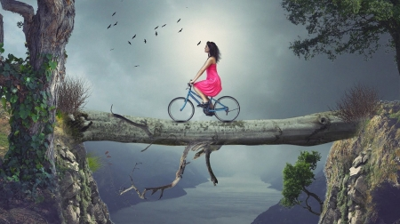
As nossas Saudades..
Por Manu Jovelina Marques

Slide 3
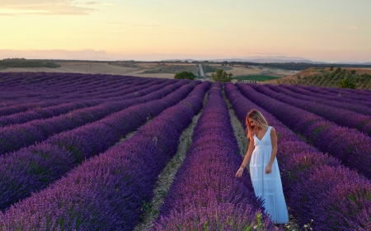
Ela chega sem pedir licença e nem diz quando vai embora. Ela é intensa. É um vazio sem fim. Pode te fazer rir ou chorar. É a ausência mais presente na nossa vida. Eu tô falando da saudade. Qual é a sua?

Slide 4

A gente conhece a saudade por um sentimento que é causado pela falta ou distância de algo ou alguém. E curiosamente essa é uma palavra própria da nossa língua. Isso mesmo.

Slide 5
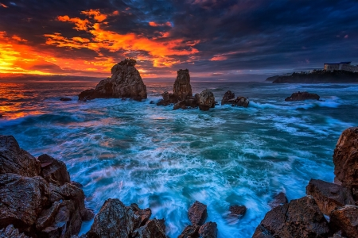
Saudade não tem tradução literal nas outras línguas. Uma palavra cheia de significados e tão difícil de traduzir,

Slide 6
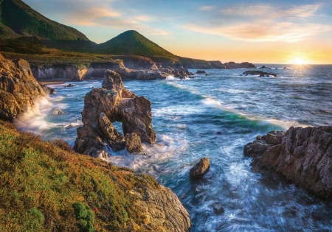
ao ponto da empresa britânica Today Translations colocar a saudade como a 7ª palavra mais difícil de traduzir do mundo, em uma lista feita por mil tradutores profissionais.

Slide 7
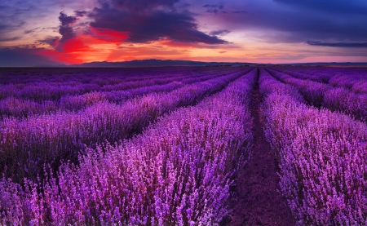
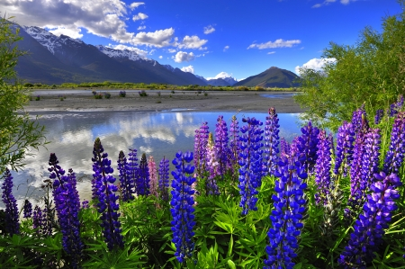
E mais curioso ainda é o seu surgimento. Reza a lenda que a palavra saudade surgiu com os portugueses, na época do descobrimento do Brasil.

Slide 8
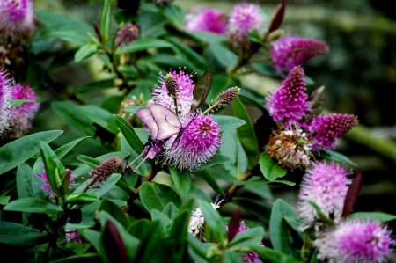
Os lusitanos eram acometidos por um sentimento avassalador, que definia a solidão que eles tinham ao ficar longe da sua terra e da sua família. E a saudade ganhou tamanha proporção, que no Brasil tem um dia só para ela.

Slide 9
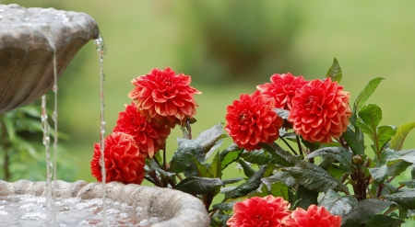
Dia 30 de janeiro é comemorado o dia da saudade. É, saudade, tens muita história para contar!

Slide 10
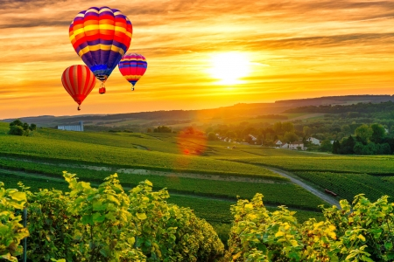
E põe história nisso, viu?! A saudade e tudo o que ela provoca é um dos sentimentos mais utilizados nas músicas, nas poesias e nas histórias de amor.

Slide 11
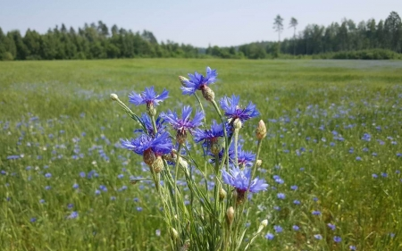
Tudo isso motivado pela imensa vontade de estar com uma pessoa ou de reviver certos momentos.

Slide 12
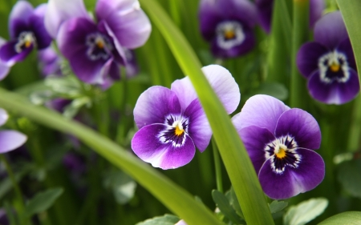
Mas, há saudades e saudades. Tem saudade que é dor, que aperta tanto o peito, que escorre pelos olhos quando a gente lembra alguém muito querido que já se foi.

Slide 13
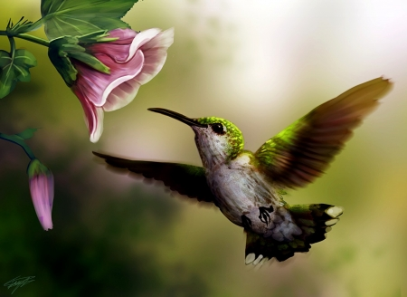
Tem saudade que é de alguém que tá bem perto e bem longe, ao mesmo tempo. Tem saudade que vem por um cheiro, um lugar, uma música ou uma comida.

Slide 14

Tem saudade que faz a gente rir, dá uma sensação de felicidade e uma boa pitada de nostalgia, por uma época boa da nossa vida.

Slide 15
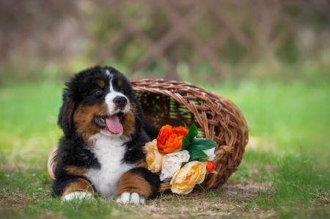
Tem a saudade
das coisas que acabaram.

Slide 16
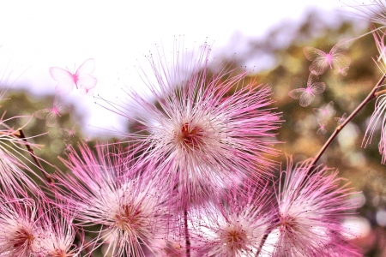
Tem saudade de momentos inesquecíveis, que valem a pena viver só para curtir a saudade depois.
Ai, que saudade!

Slide 17

E cada um de nós manifesta e convive com “as nossas saudades” de maneiras bem diferentes e muito particulares.

Slide 18

Tem gente que não gosta nem de pensar no assunto e tem gente que gosta de alimentar sempre e viver da saudade,
ou melhor, da lembrança.

Slide 19

E eu, tenho saudade até do que eu ainda nem vivi, porque no fim das contas, a saudade é o que a gente não quer esquecer.

Slide 20
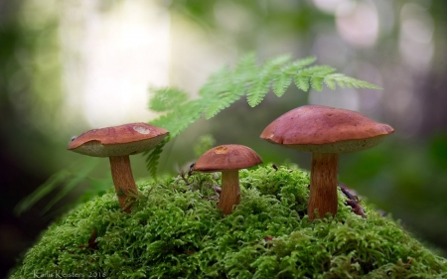
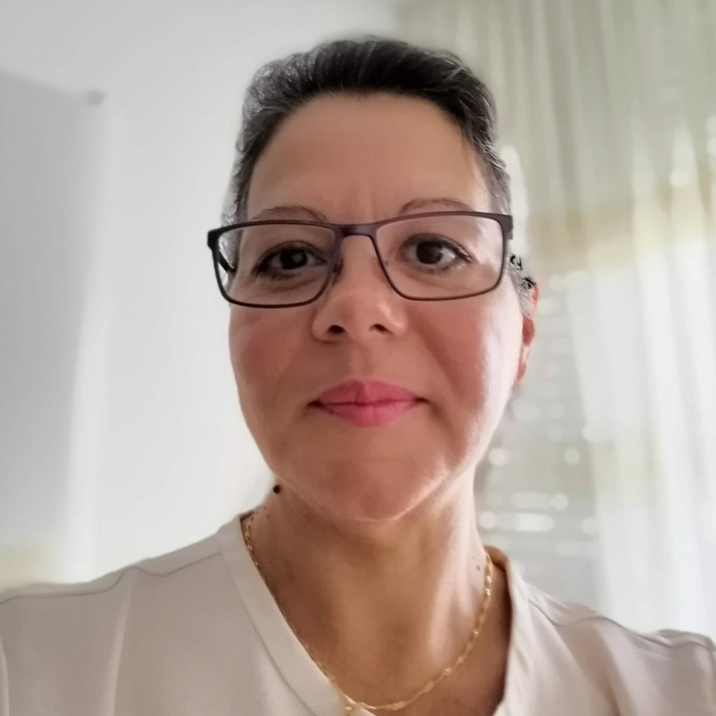
Imagens Internet
Autor do Texto: Manu Jovelina Marques
Música:Diana Ross - Do you know where you're going to
Formatação: Olga Lopes
lopesolg@gmail.com
www.facebook.com/olga.lopes.16
www.youtube.com/c/olgalopes
www.sergrasan.com

